Slide 1
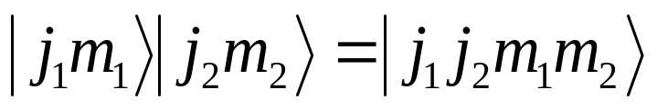
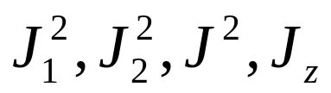
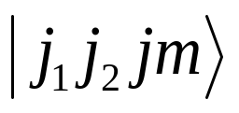
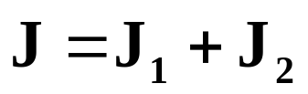
§23 角动量的耦合
讨论角动量J₁和J₂的共同本征矢量
与J=J₁+J₂（
的共同本征矢量）的本征矢量
之间的关系，是两组基矢之间的关系。
§23-1 两个角动量的耦合
互相对易的两个角动量算符J₁和J₂，它们的矢量和算符是
J₁和J₂可以是系统两个子系统的角动量，这时J就是大系统的总角动量；也可以是同一个系统不同的角动量，如一个电子的轨道角动量和自旋角动量，这时J就是电子的总角动量。

Slide 2
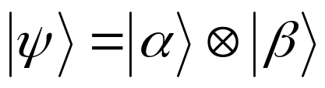
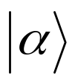
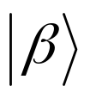
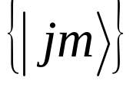


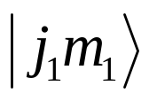


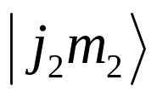
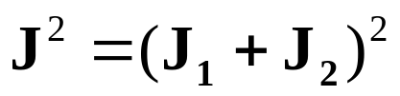
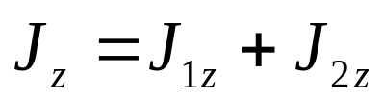
一、Clebsch-Gordan系数（CG系数）
任何系统所在的Hilbert空间总可以写成两个空间的直积：
其中
不受空间转动的影响，
在空间转动时要发生相应的变化。
后一空间的基矢
就是这个系统角动量本征矢量。
设子系统1的角动量算符为
和
，本征矢量为
子系统2的相应量为
，
和
大系统的总角动量为
和
本征矢量为

Slide 3
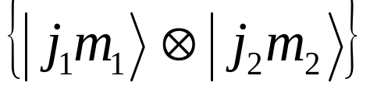
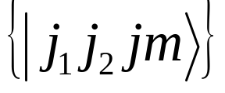
描写大系统的态矢量随空间转动而变的那一部分，从两个子系统角度讲是在空间
中，而从大系统的角度讲，是在空间
中，两组基矢所张的空间是同一个空间，两组基矢可以通过一个幺正变换相联系。
，

Slide 4


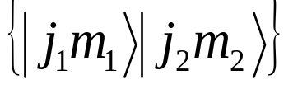
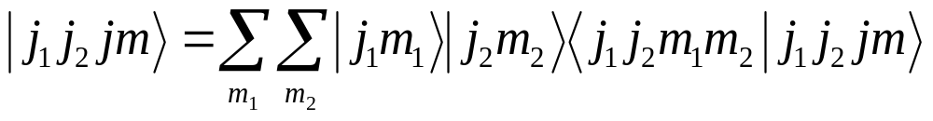
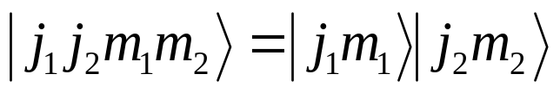
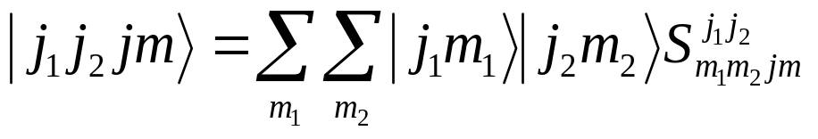
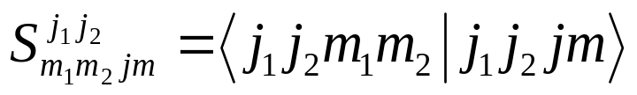
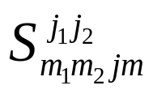

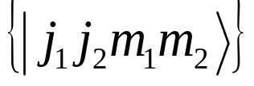
取固定的
和 ，
和
的关系为
式中
可写成
式中
是在这
确定的子空间中的两组基矢变换的
幺正矩阵，称为CG系数，Wigner系数或矢量耦合系数。
不耦合表象：
耦合表象：

Slide 5

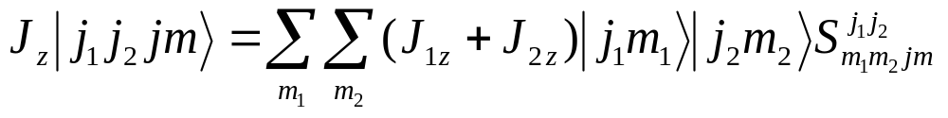
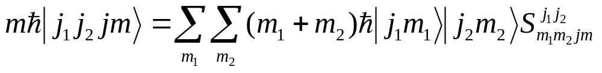

二、由j₁和j₂确定j
1. 重要关系
j₁和j₂取定的子空间，从不耦合表象看，是(2j₁+1)(2j₂+1)维的。耦合表象的基矢也应该是(2j₁+1)(2j₂+1)个，由此看j的取值范围。
对23.3
两边用
分别作用，有
即
由此得

Slide 6

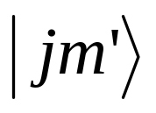
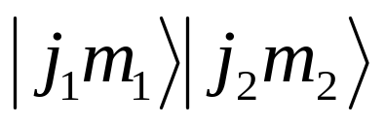
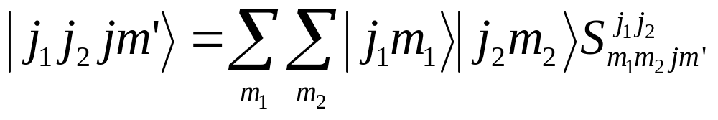
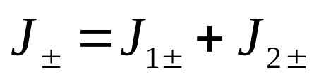
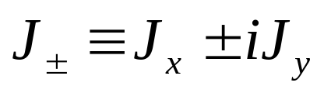
设
，即
可以表示成
的叠加，
上式两边用
作用（
），
当左边的m’由于受到J±的作用变为m时，(-j≤ m≤j)，右边的m₁和m₂也由于受到J_{1±}和J_{2±}的作用取不同的值，而且不会所有的项都成为0，这样23.3式仍然成立，这证明，若对某一个m’，|jm’>在此空间，则所有的2j+1个|jm>必然也在此空间。

Slide 7
2. j的最大值和最小值
最大的j应该是j₁+j₂。
反证之：设j>j₁+j₂的|jm>也可表示为|j₁m₁>|j₂m₂>的叠加，用J₊=J₁₊+J₂₊分别作用于等号两边若干次，使左边为|jj>(j>j₁+j₂），这时右边各项已全部为0，此时m=m₁+m₂已不再满足。所以j>j₁+j₂是不可能的。

Slide 8
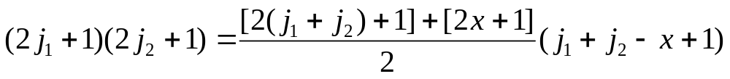

设最小值为x，根据耦合表象和不耦合表象的基矢数目相等，有
右边是一个等差级数，共(j₁+j₂-x+1)，这样有
由此得
即最小的j值是|j₁-j₂|，最后得

Slide 9
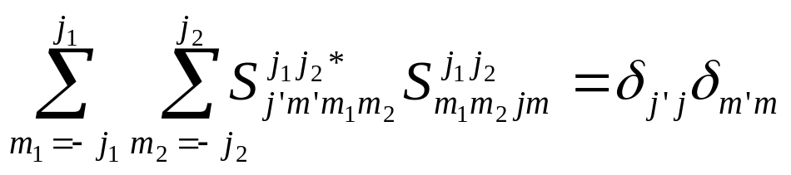

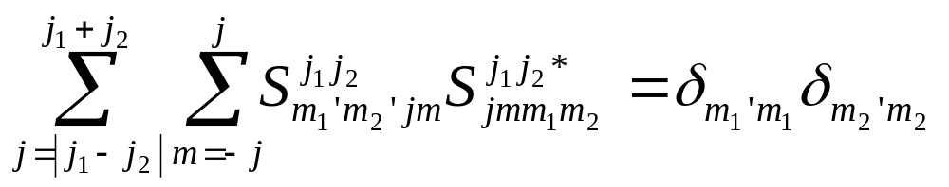

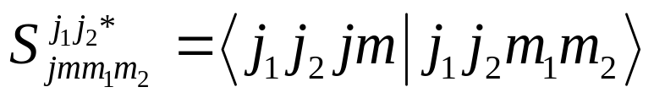
三、CG系数的正交性关系
CG系数
是幺正矩阵元，满足正交性关系：
式中
事实上，CG系数的国际标准值都是实数，所以

Slide 10
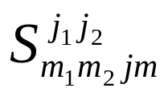
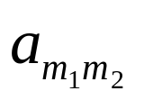
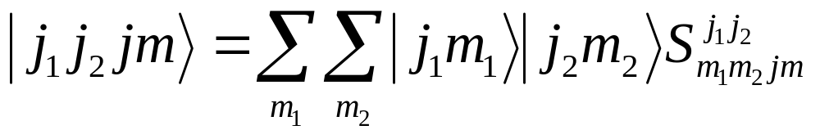
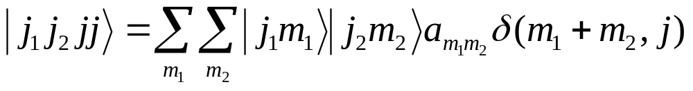

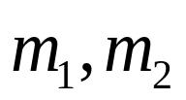
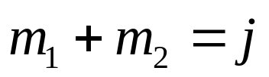
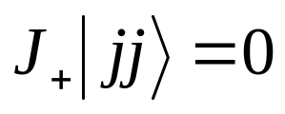
§23-2 CG系数的计算
一、m=j的特殊情况
若m=j，将
简写为
，根据CG系数的定义
有
符号对
的取值范围进行了明确的限制。
计算
时利用两个性质：等号两边都是
的本征矢量，本征值为
；利用
的性质。

Slide 11
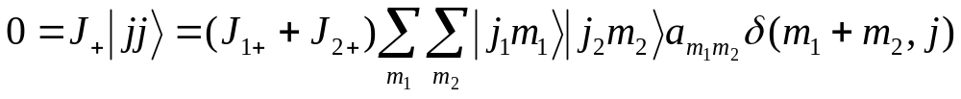
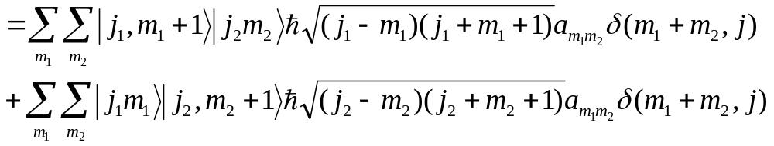

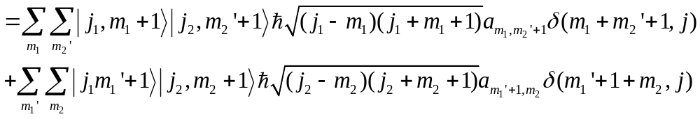

即：
22.53

Slide 12


上式第二项再做代换，
，有
上式第一项再做代换，
，有
与星式比较，则第二项代换后等于星式第一项，第一项代换后等于星式第二项，所以由第二项代换后等于星式第一项得：

Slide 13
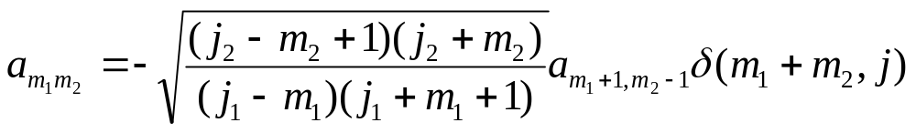
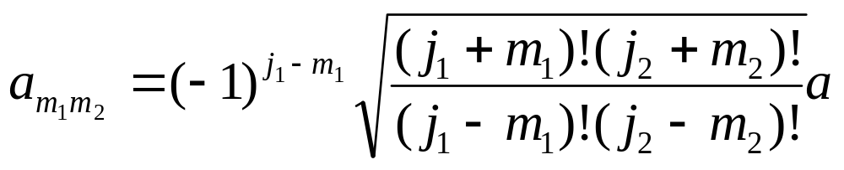
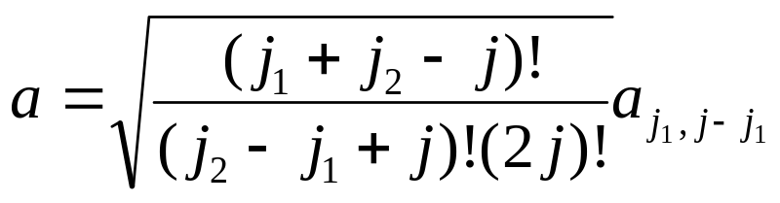
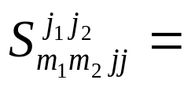
得递推公式：
递推下去，得
即m₁增大到最大j₁，m₂减小到最小j-j₁。（m₁+m₂=j）
最终：
其中
与m₁,m₂无关的常数，可以用|j₁j₂jj>的归一化条件得出a即23.16式，代入23.14，得
23.17式

Slide 14
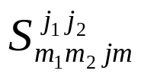

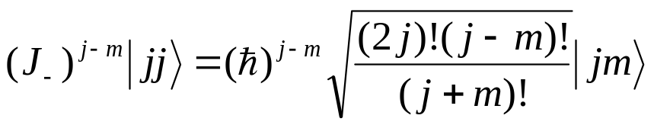



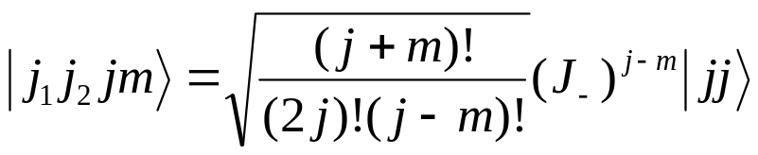
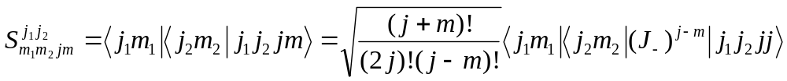



二、一般的CG系数的
的求法
根据
易推出
（即作用
次
之后，
）
由此得
所以
取其负共轭，利用
，
，得

Slide 15


由二项式定理得
则有
注意到
将此式代入23.18式，利用23.17式（m=j的情况）为“边界”条件，
为实数，
得到CG系数的最后结果：23.19式（Edmonds）

Slide 16




式中：满足m=m₁+m₂，求和变量的取值范围是不使分母括号中的量为负的所有正整数；j₁, j₂, m₁, m₂可以取整数，也可以取半数。m>j 时，

Slide 17




等价的Racah形式：
注意各值关系和范围：
，

Slide 18









三、查CG系数表
j₁
j₂

Slide 19





§23-3 CG系数和转动矩阵
一、CG系数与转动群表示之间的关系

Slide 20







于是在直积空间中有
式中
对耦合表象基矢
，它是
和
的本征矢量，因而也是转动群的一个不可约表示的基矢：

Slide 21






以上两套基矢通过CG系数联系起来：
其逆变换是：
令(23.24)两边经受一个转动Q，则有
(23.25)代入
利用矩阵相乘

Slide 22



将此式与23.23式相比较，得
这是CG系数与转动群的表示之间的重要关系式。
和
都是转动群{Q}的不可约表示，
二者的直积矩阵也是转动群的一个表示，上式表明，两个不可约表示的直积是可约的，其约化矩阵就是以CG系数作为矩阵元的矩阵S。（在被S矩阵作用后，直积矩阵被块对角化）

Slide 23




二、CG系数的一个普遍公式
由23.26得
写成矩阵元的形式为
两边乘以
，并对Q积分，
因为
是完全已知的，所以可以求出CG系数
的普遍公式：（23.27）。

Slide 24



§23-4 CG系数和3j符号
、CG系数的性质
1. 在
中，j₁、j₂和j可以是整数，
也可以是半数，但必须满足：
以及三角形条件：
m₁、m₂和m必须满足：
只有满足这些条件，CG系数才不为零。

Slide 25




2. CG系数是实数
3. CG系数满足幺正性条件

Slide 26



4.其他关系

Slide 27




二．3j符号
1.定义：
2.对称性质：

Slide 28





3.相关公式的3j符号表示

Slide 29







§23-5 3个角动量的耦合
考虑一个系统有三个不同的，互相对易的角动量
的情况。设它们的本征矢量分别为
，
和
。三个角动量的矢量和，即系统的总角动量为
一、耦合表象基矢的构造
描写这个系统的Hilbert空间中的角动量有关
的部分是三个空间
的直积空间，
其基矢是

Slide 30











第一套： 先将
和
耦合，令
则
和
四个算符的共同本征矢量是
然后根据
再把
和
耦合，得到
它们是六个算符
的共同本征矢量。

Slide 31











第二套：先将
和
耦合，令
然后再将
和
耦合
与前类似，可以得到另一套基矢
两套基矢都是空间
中的基矢组，
由一个幺正变换联系起来：
定义Racah系数

Slide 32




二、Racah系数的计算
由23.68左乘
得
又可证明
所以

Slide 33



并将式中的j₁₂和m₁₂改为j’₁₂和m’₁₂,得
两边乘以
再对m₁,m₂取和，
利用CG系数的幺正性得

Slide 34



两边再乘以
，对m₁₂,m₃取和，最后得
Racah系数用CG系数表示的公式。

Slide 35



CG系数是完全已知的，所以Racah系数原则上已经求出。经过化简得到Racah系数的普遍公式：
在上式中

Slide 36


§23-6 6j符号和9j符号
目前文献上在使用Racah系数时，常用对称性更为明显的6j符号，而当遇到四个角动量耦合时又会使用9j符号。
一、6j符号
定义：
通常写成：

Slide 37










The 6j symbol
is related to
the coupling probability for three angular momenta.
It is valid when
("triangle relations")

Slide 38



二、9j符号
在研究四个角动量耦合时会遇到9j符号，例如原子系统中的LS耦合和jj耦合之间的关系。
设有四个互相对易的角动量J_{1,}J₂,J₃,J₄ ，则在Hilbert空间
中，可以建立两组新的基矢：
对于给定的J₁,J₂,J₃,J₄，这两组基矢是以一个幺正矩阵互相变换的，9j符号就是这个变换矩阵的矩阵元乘以一个参数，其定义为

Slide 39








The 9j symbol
is related to the
coupling probability for four angular momenta.
It is valid when

Slide 40

9j符号具有很高的对称性，对于行和列的偶数次对调，对于两个对角线的反射，9j符号都不改变数值；对于行和列的奇数次对调，9j符号只差一个符号(-1)^{s}，s为其中所有9个量之和。当9j符号有一个量为0时，有

Slide 41

9j符号还有以下关系：

Slide 42

§23-7 LS耦合和jj耦合
以具有两个价电子的原子为例，讨论这一双电子系统的态矢量的角向部分。
、基矢的选择
设两电子的轨道角动量和自旋角动量分别为L₁,L₂和S₁,S₂，则根据前面的讨论，在这一双电子的Hilbert空间中可以有两组基矢系统。第一组是：

Slide 43

在这组基矢描写的状态中，总轨道角动量L=L₁+L₂的大小和总自旋角动量S=S₁+S₂的大小以及总角动量J的大小和z分量取确定值。这组基矢称为LS耦合的基矢。
另一组基矢系统为
这组基矢表示的态中，两粒子的总角动量J₁=L₁+S₁和J₂=L₂+S₂大小以及系统的总角动量J的大小和z分量取确定值，这组基矢称为jj耦合基矢。

Slide 44




二、系统的Hamiltonian和SchrÖdinger方程的解
1．对此双电子系统，其哈密顿为
式中H₀为电子在原子核及其余电子（原子实）的场中的哈密顿：
（23.91）等式右边最后三项是双电子系统中最重要的两种相互作用：
是两电子间的静电相互作用，
第四第五项则是两电子各自的自旋轨道相互作用(简称“旋轨耦合”)。

Slide 45





2. SchrÖdinger方程的解
系统的SchrÖdinger方程的解
当两电子完全没有相互作用的时候（包括没有旋轨耦合），
此时
LS耦合态
或jj耦合态
都可以是SchrÖdinger方程的解
为与径向方程有关的参数

Slide 46



② 两电子只有静电相互作用
由于r₁₂（1/r₁₂也一样）具有空间转动不变性，它 肯定与L对易，而（23.93）式是
的共同本征矢量，
与这些算符都对易，
所以SchrÖdinger方程
的解肯定取LS耦合23.93的形式。
③ 再加上较小的旋轨耦合作用
这种作用可以作为微扰来处理，根据微扰理论，态函数与（23.93）比较差一个较小的修正。（以23.93形式作为0级波函）

Slide 47






④ 只考虑旋轨耦合，不考虑静电相互作用
比如静电相互作用远小于旋轨耦合作用
此时SchrÖdinger方程为
因为容易证明
与
对易
（
与
对易，
与
对易）
所以上述方程的解必然是jj耦合的（23.94）的形式。
所以当二电子静电相互作用较大时，态函数基本上取LS耦合形式，而自旋轨道相互作用较大时取jj耦合。
采取何种耦合方式，在于寻找与系统哈密顿量相对易的角动量。

